Slide 1
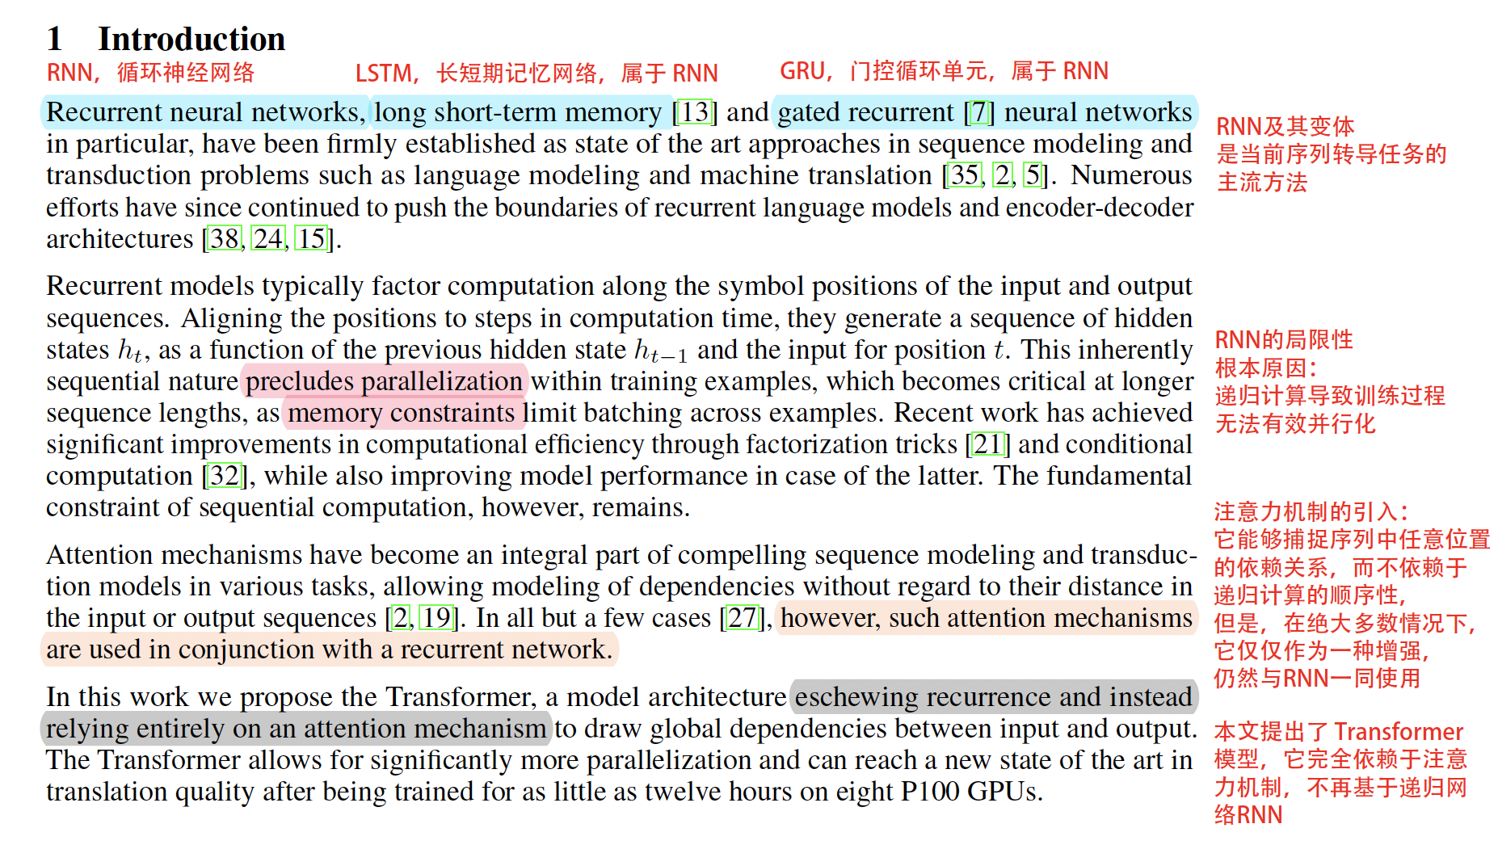
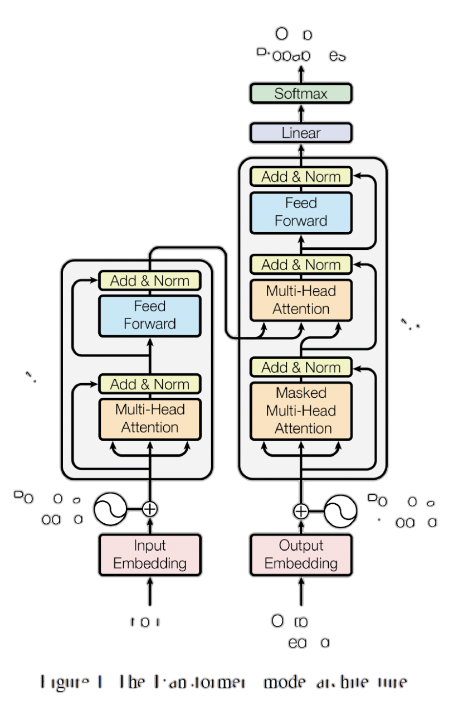
人话版
《Attention is all you need》论文解读
Transformer
架构介绍

Slide 2
主线：创新为何能取得革命性突破？
-《Attention is All You Need》核心创新点： Transformer 架构和 Self-Attention自注意力机制
思路
以往模型的结构和处理逻辑，它们存在的问题/瓶颈——结构为何会导致瓶颈?
涉及1、2节：Introduction & Backgroud
论文中创新性提出的模型结构，这样的结构解决了什么问题，为什么可以解决？
核心：Transformer 架构和 Self-Attention自注意力机制
涉及3、4节：Model Architecture & Why Self-Attention
论文地址
https://arxiv.org/abs/1706.03762

Slide 3
Sequence Transduction Model 序列转导模型
什么是序列转导模型（Sequence Transduction Model）
——是处理序列数据的模型
序列数据：具有顺序关系的数据，每个元素的顺序对于数据的整体含义非常重要
典型的序列转导任务
文本翻译：翻译前的文本("How are you") -> 翻译后的文本（“你好吗？”）；
文本生成：用户的输入文本("How are you?") -> AI生成的回复文本("I'm fine, thank you.")；
语音转文字：一个音频片段 -> 音频的文字转写；

Slide 4
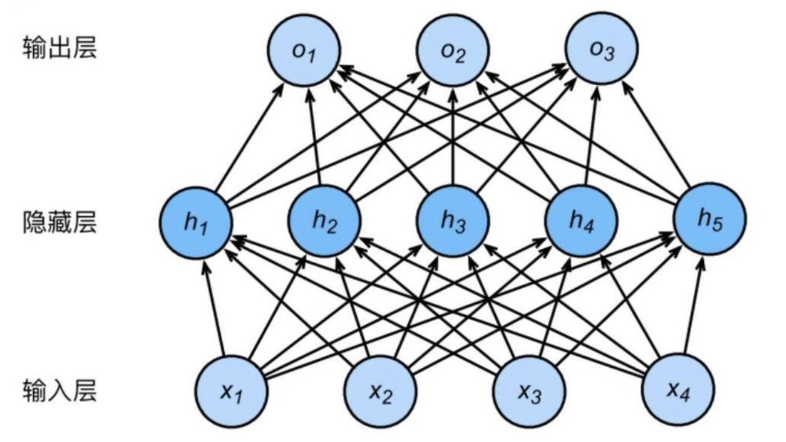
Feedforward Neural Network（FNN）前馈神经网络
输出层
y
V
隐藏层
W
输入层
x

Slide 5
Feedforward Neural Network（FNN）前馈神经网络
为什么不适合序列转导任务？
输入：水是有毒的
步骤一：分词（Tokenization）
["水", "是", "有毒", "的"]
步骤二：词向量表示（Embedding）
"水" → [0.2, -0.1, 0.3, 0.0]
"是" → [0.0, 0.5, -0.2, 0.1]
"有毒" → [0.9, -0.3, 0.4, 0.2]
"的" → [0.1, 0.0, 0.0, 0.1]
步骤三：合并词向量（平均或拼接）
平均
完全丢掉了词语的顺序
拼接
FNN 需要固定维度的输入，对不同长度的句子处理效率低下
仍然会将句子视作一个整体来处理，无法理解真正的“谁先谁后”的关系；

Slide 6
Recurrent Neural Network (RNN) 循环神经网络
RNN 解决的问题：
能够建模词序：RNN 是按时间顺序（token 顺序）逐个处理输入的；
能够建模上下文依赖：RNN 是逐个喂入词语，并且会有“记忆”机制；
支持不定长输入：不再需要 FNN 那种固定长度的输入格式，句子多长都行；
Williams, R. J., & Zipser, D. (1989). A learning algorithm for continually running fully recurrent neural networks. Neural computation, 1(2), 270-280.
Elman, J. L. (1990). Finding structure in time. Cognitive science, 14(2), 179-211.

Slide 7
Recurrent Neural Network (RNN) 循环神经网络
h_{t} = g(Wx_{t} + Uh_{t-1})
y_{t} = g(Vh_{t})
x_{t}: t时间步的输入
h_{t}: t时间步的状态
y_{t}: t时间步的输出（也可能没有）
U, V, W: 权重矩阵
h_{t}中的g：激活函数，如ReLU，sigmoid，用于引入非线性，增强表达能力；同时限制数值范围，避免梯度爆炸/消失。
y_{t}中的g：视任务而定，比如如果是分类问题，可能是 softmax 函数，用于把输出转成概率分布。
输出层
y
V
隐藏层
h
U
W
输入层
x

Slide 8
Recurrent Neural Network (RNN) 循环神经网络
h_{t} = g(Wx_{t} + Uh_{t-1})
y_{t} = g(Vh_{t})
I
love
easy
courses
x_{t}: t时间步的输入
h_{t}: t时间步的状态
y_{t}: t时间步的输出（也可能没有）
U, V, W: 权重矩阵
h_{t}中的g：激活函数，如ReLU，sigmoid，用于引入非线性，增强表达能力；同时限制数值范围，避免梯度爆炸/消失。
y_{t}中的g：视任务而定，比如如果是分类问题，可能是 softmax 函数，用于把输出转成概率分布。
y₁
y₂
y₃
y₃
V
V
V
V
h₀
h₁
h₂
h₃
h₄
……
U
U
U
U
W
W
W
W
x₁
x₂
x₃
x₄
我
爱
水
课
t₁
t₂
t₃
t₄

Slide 9
Encoder and Decoder 编码器 - 解码器结构
编码器 - 解码器结构解决的问题
支持输入输出不等长
Sutskever, I., Vinyals, O., & Le, Q. V. (2014). Sequence to sequence learning with neural networks. Advances in neural information processing systems, 27.

Slide 10
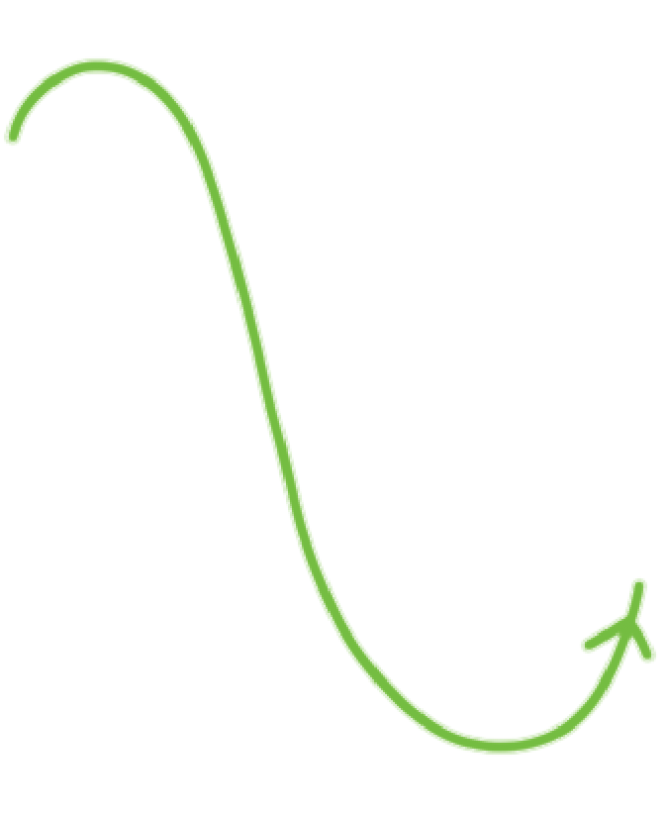
Encoder and Decoder 编码器 - 解码器结构
Encoder
Decoder
I
love
easy
courses
h₀
h₁
h₂
h₃
h₄
C
s₀
s₁
s₂
s₃
我
爱
水
课
C：“上下文向量（context vector）”
它是对整个输入序列的语义编码，是一个固定长度的向量，涵盖了整个输入文本的语义信息。
最简单的编码方式：C = 最后一个时间步的隐藏状态输出(h₄)
它将作为 Decoder 的输入，用于生成目标序列。

Slide 11
Encoder and Decoder 编码器 - 解码器结构
Encoder
Decoder
I
love
easy
courses
h₀
h₁
h₂
h₃
h₄
s₀
s₁
s₂
s₃
C
C
C
C
我
爱
水
课
C：“上下文向量（context vector）”
它是对整个输入序列的语义编码，是一个固定长度的向量，涵盖了整个输入文本的语义信息。
最简单的编码方式：C = 最后一个时间步的隐藏状态输出(h₄)。
它将作为 Decoder 的输入，用于生成目标序列。

Slide 12
Attention Mechanism 注意力机制
注意力机制解决的问题：
解决模型处理长序列时的“遗忘”问题：随着序列长度的增长，远距离依赖信息在传递过程中易被稀释，导致模型对长距离依赖关系的建模能力减弱。
解决不同时间步输入对当前时刻输出的“重要性”问题：所有时间步的输入在计算当前时刻输出时被同等对待，忽略了不同时间步对当前时刻输出的重要性可能存在的差异。
Bahdanau, D., Cho, K., & Bengio, Y. (2014). Neural machine translation by jointly learning to align and translate. arXiv preprint arXiv:1409.0473.

Slide 13
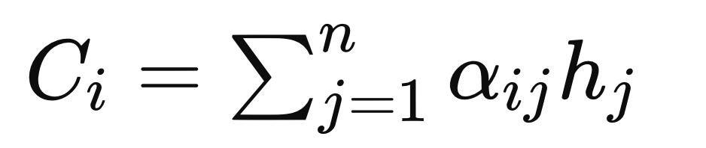
Attention Mechanism 注意力机制
Encoder
Decoder
I
love
easy
courses
α₀₁=0.6
α₀₂=0.1
α₀₃=0.2
α₀₄=0.1
h₀
h₁
h₂
h₃
h₄
s₀
s₁
s₂
s₃
C₀
C₁
C₂
C₃
我
爱
水
课
C₀
= 0.6h₁ + 0.1h₂ + 0.2h₃ + 0.1h₄

Slide 14
Attention Mechanism 注意力机制
Encoder
Decoder
I
love
easy
courses
α₁₁=0.2
α₁₂=0.7
α₁₃=0.1
α₁₄=0
h₀
h₁
h₂
h₃
h₄
s₀
s₁
s₂
s₃
C₀
C₁
C₂
C₃
我
爱
水
课
C₁
= 0.2h₁ + 0.7h₂ + 0.1h₃ + 0h₄

Slide 15
Attention Mechanism 注意力机制
Encoder
Decoder
I
love
easy
courses
α₂₁=0.1
α₂₂=0.1
α₂₃=0.4
α₂₄=0.4
h₀
h₁
h₂
h₃
h₄
s₀
s₁
s₂
s₃
C₀
C₁
C₂
C₃
我
爱
水
课
C₂
= 0.1h₁ + 0.1h₂ + 0.4h₃ + 0.4h₄

Slide 16
还有什么问题没被解决？
——串行化计算

Slide 17
Transformer & Self-Attention
能够建模词序
能够建模上下文依赖
支持不定长输入
支持输入输出不等长
解决处理长序列时的“遗忘”问题
解决不同时间步输入对当前时刻输出的“重要性”问题
解决串行化计算问题
RNN
编码器-解码器结构
注意力机制
Transformer & Self-Attention
Vaswani, A., Shazeer, N., Parmar, N., Uszkoreit, J., Jones, L., Gomez, A. N., ... & Polosukhin, I. (2017). Attention is all you need. Advances in neural information processing systems, 30.

Slide 18
Introduction & Background 思路
RNN：顺序计算的瓶颈
为解决 RNN 顺序计算问题的研究：使用 CNN 尝试并行化
传统模型：RNN / LSTM / GRU
↓
逐步生成 hidden state
↓
优点：适合建模序列（如语言）
缺点：计算完全串行，无法并行；
长序列计算慢，难训练；梯度消失。
Extended Neural GPU / ByteNet / ConvS2S
↓
将 CNN 作为编码器，支持输入并行
↓
存在问题：信息传递距离仍受限制（ConvS2S 是线性，ByteNet 是对数级），远距离依赖建模仍困难
Memory Network：注意力机制替代 RNN 的递归
End-to-End Memory Network
↓
不再依赖 RNN，使用多轮注意力从“记忆”中读取信息
↓
存在问题：仍然有多轮递归过程（multi-hop attention），并不高效
引入 Attention 注意力机制
缓解信息瓶颈
RNN + Attention
↓
加入注意力模块，聚焦重要输入位置
↓
优点：改善长距离依赖建模能力
缺点：依然使用 RNN，还是串行计算
Transformer：抛弃 RNN 和 CNN，只用 Self-Attention 自注意力机制
Transformer 架构
↓
完全基于 Self-Attention，输入每个位置彼此之间做注意力（Q*K），可以完全并行训练所有位置；
多头注意力（Multi-Head Attention）提升表达能力
↓
优点：并行训练高效；建模远距离依赖只需一次注意力操作（O(1)）；
在翻译、语言建模等任务上刷新 SOTA
Introduction
Background

Slide 19
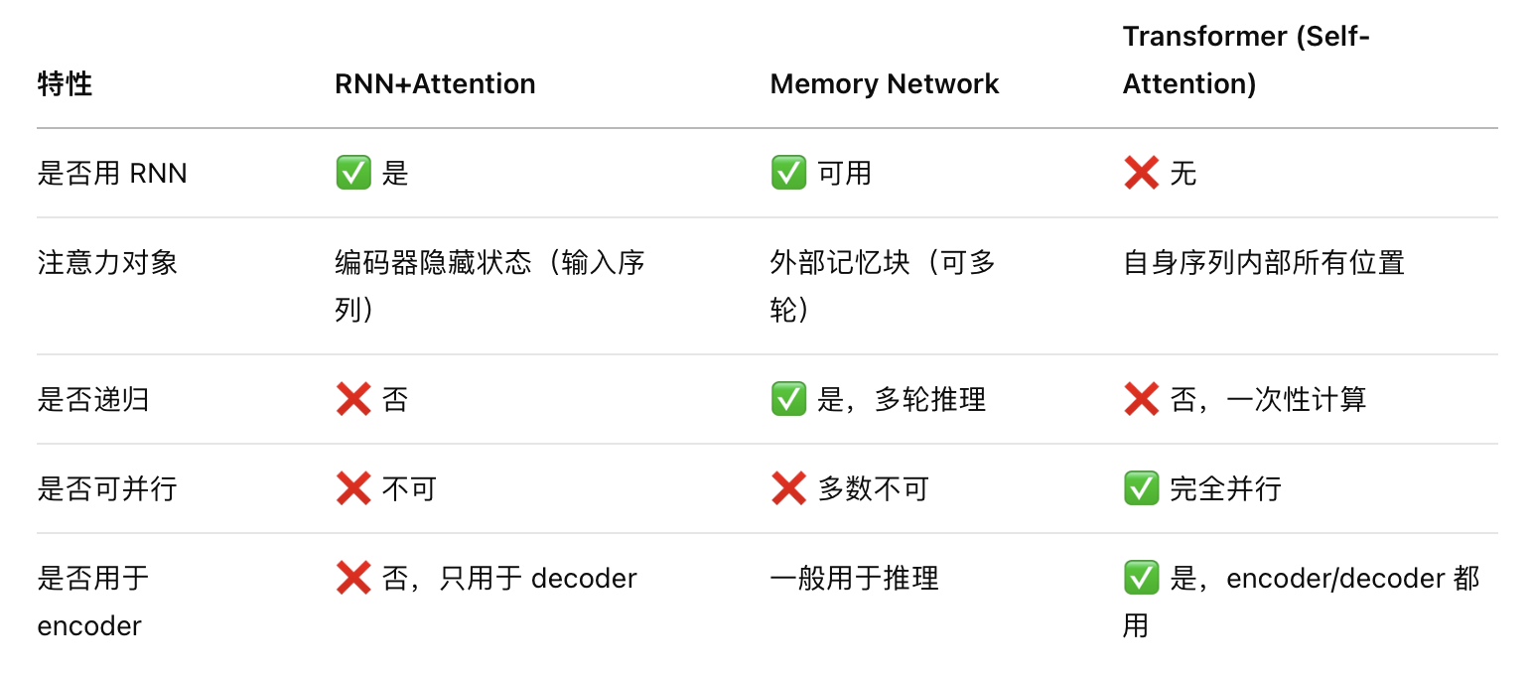
三种不同的注意力机制 Attention Mechanism
RNN 引入注意力机制是为了弥补信息瓶颈，但仍是顺序处理；
Memory Network 把注意力用在“记忆检索”上，强调推理；但仍然有多轮递归过程，并不高效；
Transformer 的自注意力机制是“全局互相关注”，完全摆脱了序列结构，支持并行，是最底层的范式改变。

